Slide 2
TUVA OSAOssa
Sari Veijola
(opintopäällikkö OSAOn Kontinkankaan yksikkö)

Slide 3
TUVA OSAOssa
Koulutus- ja aloituspaikat yhteishaussa 2024
Haukiputaan yksikkö (20 aloituspaikkaa)
Kontinkankaan yksikkö (120 aloituspaikkaa)
Muhoksen yksikkö (16 aloituspaikkaa)
Pudasjärven yksikkö (5 aloituspaikkaa)
Taivalkosken yksikkö (6 aloituspaikkaa)
TUVA | OSAO

Slide 4
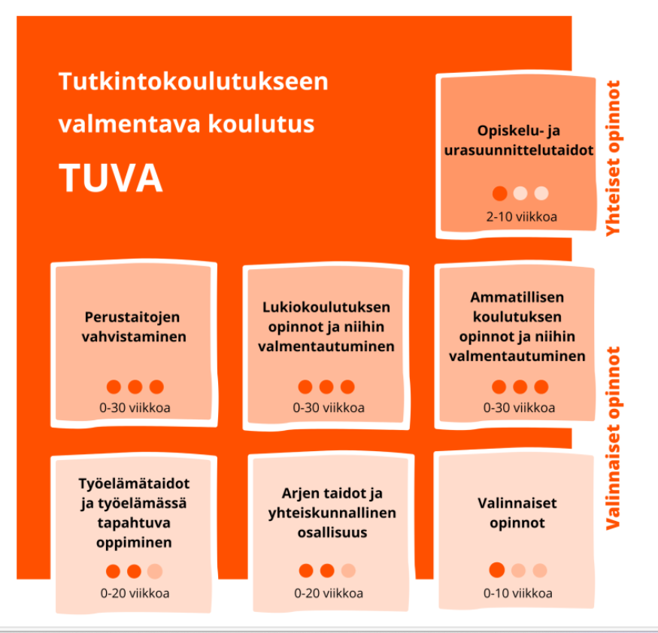
Tutkintokoulutukseen valmentavan koulutuksen muodostuminen
Koulutuksen osat
Yhteinen koulutuksen osa
Opiskelu- ja urasuunnittelutaidot (2-10 viikkoa)
Valinnaiset koulutuksen osat
Perustaitojen vahvistaminen (0-30 viikkoa)
Lukiokoulutuksen opinnot ja niihin valmentautuminen (0-30 viikkoa)
Ammatilliseen koulutuksen opinnot ja niihin valmentautuminen (0-30 viikkoa)
Työelämätaidot ja työelämässä tapahtuva oppiminen (0-20 viikkoa)
Arjen taidot ja yhteiskunnallinen osallisuus (0-20 viikkoa
Valinnaiset opinnot (0-10 viikkoa)
Tutkintokoulutukseen valmentava koulutus - ePerusteet (opintopolku.fi)

Slide 5
TUVA-koulutuksen aikana opiskelijat
- Tutustuvat eri ammattialojen opiskeluun ja ammatillisiin oppilaitoksiin
- Harjoittelevat opiskelutaitoja, vuorovaikutusta, tekstitaitoja ja digitaitoja
- Harjoittelevat suunnitelmallisuutta, ajanhallintaa ja elämäntaitoja
- Korottavat perusopetuksen arvosanoja
- Suorittavat ammatillisen koulutuksen yhteisiä tutkinnon osia
- harjoittelevat työelämätaitoja ja tutustuvat työelämään; ryhmätyötaitoja, vastuullisuutta ja avoimuutta, joita tarvitaan myös työelämässä
- voivat vahvistaa suomen kielen taitoa ammatillisia opintoja varten; harjoitellaan kommunikointia puhumalla ja kirjoittamalla sekä luetaan erilaisia tekstejä monipuolisesti
Linkki OSAOn TUVA-koulutuksen videoon

Slide 6
OSAOssa
Ammatillisen koulutuksen opinnot ja niihin valmentautuminen
Eri tutkintojen ammatillisia tutkinnon osia/osa-alueita voi suorittaa henkilökohtaisen opiskelusuunnitelman mukaisesti
LISÄKSI
OSAO tasoisia tutustumisjaksoja säännöllisesti yksiköissä, jolloin eri aloihin voi tulla tutustumaan

Slide 7
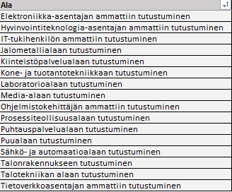
Tutustumisviikot (viikot 4,8,17,44 ja 48)
OSAO tasoisia tutustumisjaksoja (viikot 4,8,17,44,48) säännöllisesti yksiköissä, jolloin eri aloihin voi tulla tutustumaan. Esimerkkejä tutustumisviikkojen tarjonnasta:
Kaukovainion yksikkö, tekniikka Kaukovainion yksikkö, palvelut Kempele-Liminka

Slide 8
Tutustumisviikot (viikot 4,8,17,44 ja 48)
OSAO tasoisia tutustumisjaksoja (viikot 4,8,17,44,48) säännöllisesti yksiköissä, jolloin eri aloihin voi tulla tutustumaan. Esimerkkejä tutustumisviikkojen tarjonnasta:
Kontinkankaan yksikkö: Muhoksen yksikkö: Pudasjärven yksikkö: Taivalkosken yksikkö:

Slide 9
Lisätietoja
Haukiputaan yksikkö
Anja Jussila, anja.jussila(at)osao.fi, p. 050 5909678
Kontinkankaan yksikkö
Ari Jääskelä, ari.jaaskela(at)osao.fi, p. 050 3599 157
Muhoksen yksikkö
Timo Mikkonen, timo.mikkonen(at)osao.fi, p. 050 562 9120,
Pudasjärven yksikkö
Anna Kuosmanen, anna.kuosmanen(at)osao.fi, p. 050 598 8068
Taivalkosken yksikkö
Liisa Turvanen, liisa.turvanen(at)osao.fi, p. 040 542 4494

Slide 10
TUVA - Ponnahduslauta toisen asteen opintoihin Tervetuloa OSAOlle!

Slide 11
Kiitos
Sari Veijola, opintopäällikkö
Kontinkankaan yksikkö
Puh. 050 317 4929
sari.veijola(at)osao.fi

